Slide 1
Фотоотчет о проведении Масленицы во второй младшей группе № 3
Воспитатели: Ковина Е.И., Зимина И.А.

Slide 2
Цель: Приобщать детей к русским традициям, к родной культуре.
Задачи:
- Знакомить с русским народным праздником Масленица, ее значением, символами, традициями.
-Воспитывать уважительное отношение к традициям русского народа, умение и желание применять их в жизни; любовь к родному краю.
-Знакомить с русскими народными играми; учить в них играть, соблюдая правила, используя заклички.

Slide 3
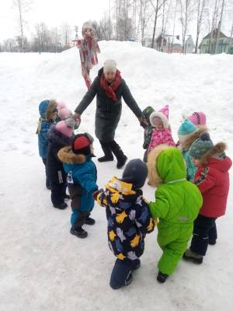
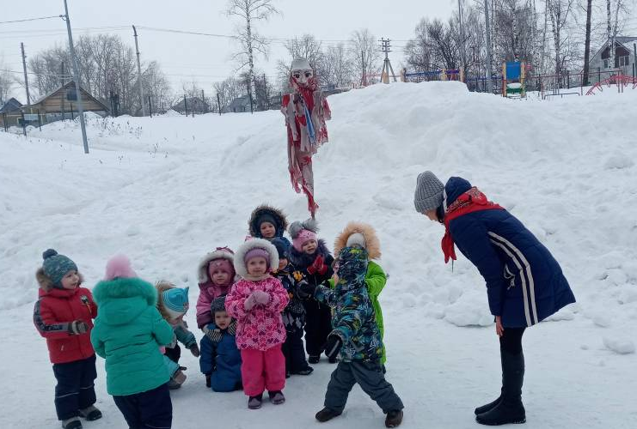
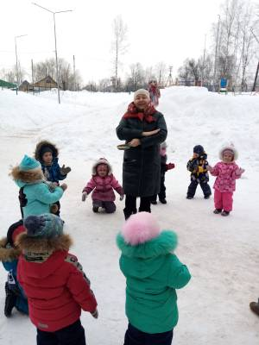
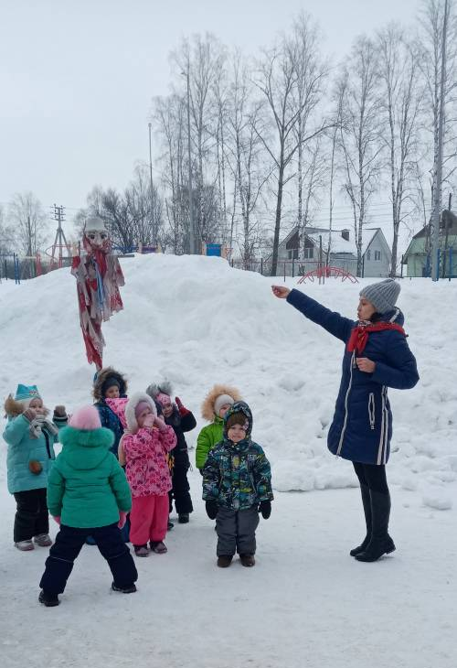
Масленица пришла, веселье принесла

Slide 4
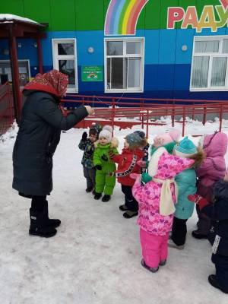
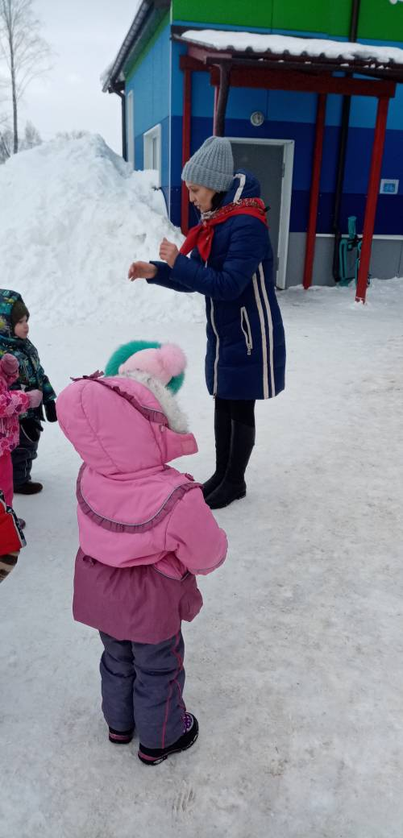
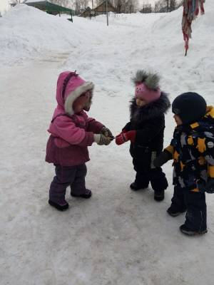
Пальчиковая игра «Печем блины»
Игра «Передай горячий блин»

Slide 5
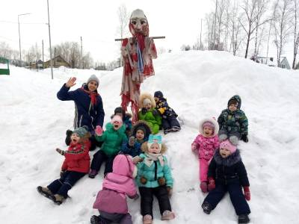
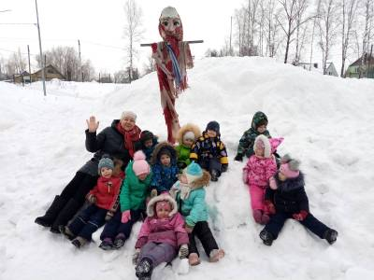
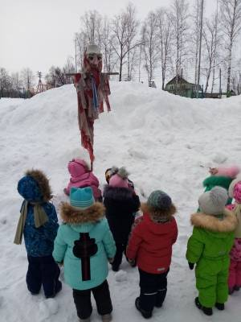
Масленица, приходи, Весну-красну приводи

Slide 6
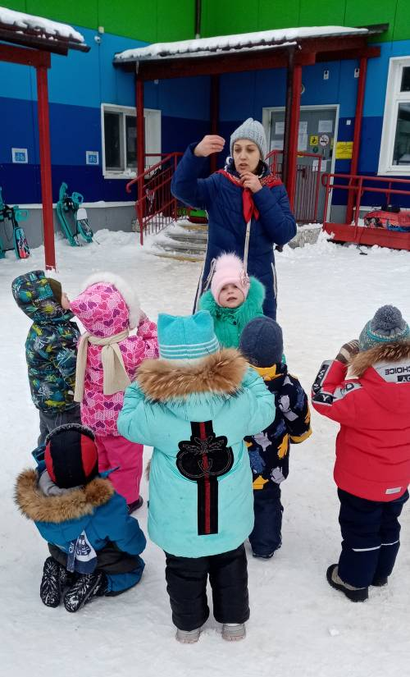
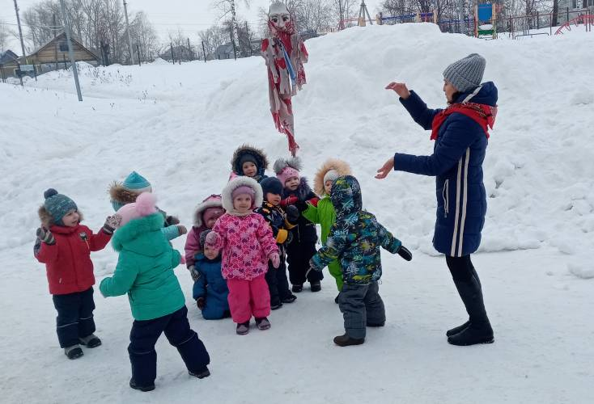
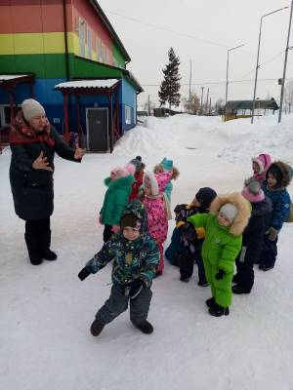
«Лепим, лепим ком большой» (коммуникативная игра)

Slide 7
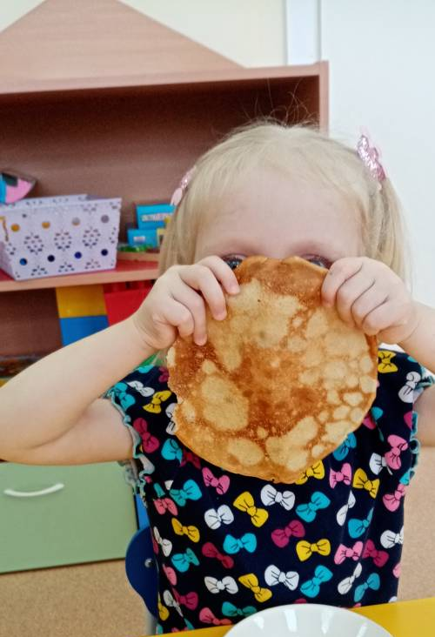
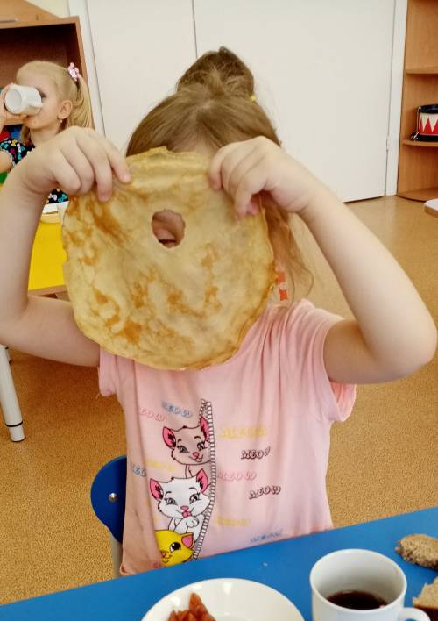
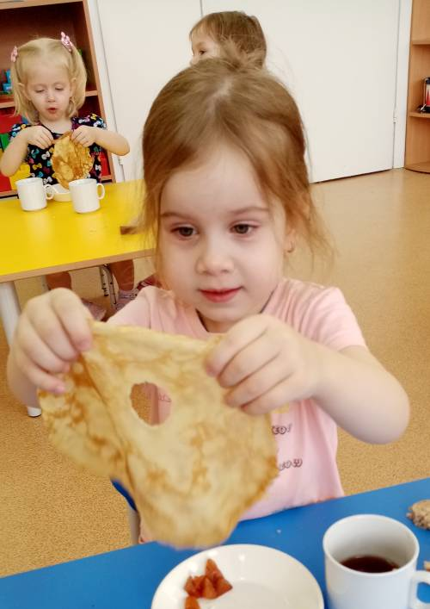
А теперь пришла пора испробовать настоящих теплых блинчиков

